Slide 1
Projecto Integrador
SENAI São Caetano do Sul
ADS A 2025
Resolução de problemáticas em comércios digitais

Slide 2
Projecto Integrador
Resolução de problemáticas em comércios digitais

Slide 3
Projecto Integrador
As Plataformas Comuns
Tratativas de pesquisas
🕵️‍♀️
Tratam todos os produtos da mesma forma, sem diferenciação entre categorias

Slide 4
Projecto Integrador
As Plataformas Comuns
Tratam todos os produtos da mesma forma, sem diferenciação entre categorias
Apesar da existência das categorias, as informações não são específicas para cada quando se aplica
Tratativas de pesquisas
🕵️‍♀️

Slide 5
Projecto Integrador
A solução é mais colorida!
As Plataformas Comuns
Tratam todos os produtos da mesma forma, sem diferenciação entre categorias
Apesar da existência das categorias, as informações não são específicas para cada quando se aplica
Tratativas de pesquisas
🕵️‍♀️

Slide 6
Projecto Integrador
As Plataformas Comuns
A solução é mais colorida!
Tratam todos os produtos da mesma forma, sem diferenciação entre categorias
Tratativas de pesquisas
🕵️‍♀️

Slide 7
Projecto Integrador
As Plataformas Comuns
A solução é mais colorida!
Tratativas de pesquisas
🕵️‍♀️

Slide 8
A solução é mais colorida!

Slide 9
A solução é mais colorida!

Slide 12
Íris

Slide 13
Íris

Slide 14
Íris
Comércio digital em todas as cores

Slide 15
Íris
Comércio em todas as cores

Slide 16
Íris
Termo de Pesquisa
Comércio digital em todas as cores

Slide 17
Íris
Termo de Pesquisa
Eletrônicos
Automotôres
Moda
Musicais
Esportivos

Slide 18
Íris
Termo de Pesquisa
Eletrônicos
Automotôres
Moda
Musicais
Esportivos

Slide 19
Computador
Íris
Termo de Pesquisa
Eletrônicos
Automotôres
Moda
Musicais
Esportivos
Páginas Personalizadas por categoria :D

Slide 20
Termo de Pesquisa
Íris
Computador
Eletrônicos
Filtros
Processador
Automotôres
Intel
QCS
AMD
I3
SNPD5
R5
I5
SNPD7
R7
I7
SNPD8
R9
Moda
Placa-Mãe
Gigabyte
ASUS
Musicais
X807E
A620
B650
A650M
X670
X850G
Fonte
Esportivos
Corsair
EVGA

Slide 21
Íris
Computador
Eletrônicos
Filtros
Processador
Automotôres
Intel
QCS
AMD
I3
SNPD5
R5
I5
SNPD7
R7
I7
SNPD8
R9
Moda
Placa-Mãe
Gigabyte
ASUS
Musicais
X807E
A620
B650
A650M
X670
X850G
Fonte
Esportivos
Corsair
EVGA
⭐ Páginas personalizadas por categoria ⭐

Slide 22
Íris
Computador
Eletrônicos
Filtros
Processador
Automotôres
Intel
QCS
AMD
I3
SNPD5
R5
I5
SNPD7
R7
I7
SNPD8
R9
Moda
Placa-Mãe
⭐ Páginas personalizadas por categoria ⭐
Gigabyte
ASUS
Musicais
X807E
A620
B650
A650M
X670
X850G
Fonte
Esportivos
Corsair
EVGA

Slide 23
Íris
Computador
Eletrônicos
Filtros
Processador
Automotôres
Intel
QCS
AMD
I3
SNPD5
R5
I5
SNPD7
R7
I7
SNPD8
R9
Moda
Placa-Mãe
Gigabyte
ASUS
Musicais
X807E
A620
B650
A650M
X670
X850G
Fonte
Esportivos
Corsair
EVGA

Slide 24
Íris
Computador
Eletrônicos
Filtros
Processador
Automotôres
Intel
QCS
AMD
I3
SNPD5
R5
I5
SNPD7
R7
I7
SNPD8
R9
Moda
Placa-Mãe
Gigabyte
ASUS
Musicais
X807E
A620
B650
A650M
X670
X850G
Fonte
Esportivos
Corsair
EVGA

Slide 25
Íris
Computador
Eletrônicos
Resultados RELEVANTES à sua pesquisa
Filtros
Processador
Automotôres
Intel
QCS
AMD
I3
SNPD5
R5
I5
SNPD7
R7
I7
SNPD8
R9
Moda
Placa-Mãe
Gigabyte
ASUS
Musicais
X807E
A620
Resultados nada relevantes ( 💸💸 )
B650
A650M
X670
X850G
Fonte
Esportivos
Corsair
EVGA

Slide 26
Íris
Computador
Eletrônicos
Resultados nada relevantes ( 💸💸 )
Filtros
Processador
Automotôres
Intel
QCS
AMD
I3
SNPD5
R5
I5
SNPD7
R7
I7
SNPD8
R9
Moda
Placa-Mãe
Gigabyte
ASUS
Musicais
X807E
A620
Resultados RELEVANTES à sua pesquisa
B650
A650M
X670
X850G
Fonte
Esportivos
Corsair
EVGA

Slide 27
Íris
Computador
Eletrônicos
Resultados nada relevantes ( 💸💸 )
Filtros
Processador
Automotôres
Intel
QCS
AMD
I3
SNPD5
R5
I5
SNPD7
R7
I7
SNPD8
R9
Moda
Placa-Mãe
Gigabyte
ASUS
Musicais
X807E
A620
Resultados RELEVANTES à sua pesquisa
B650
A650M
X670
X850G
Fonte
Esportivos
Corsair
EVGA

Slide 28
Íris
Computador
Eletrônicos
Resultados RELEVANTES à sua pesquisa
Filtros
Processador
Automotôres
Intel
QCS
AMD
I3
SNPD5
R5
I5
SNPD7
R7
I7
SNPD8
R9
Moda
Placa-Mãe
Gigabyte
ASUS
Musicais
X807E
A620
B650
A650M
X670
X850G
Fonte
Esportivos
Corsair
EVGA
Resultados nada relevantes ( 💸💸 )

Slide 29

Atacadão
Massa de Bolo
Seu Parceirão
Íris
Computador
Eletrônicos
Resultados RELEVANTES à sua pesquisa
Filtros
Filtros
Processador
Gramagem
Automotôres
Intel
QCS
AMD
200g
I3
SNPD5
R5
380g
I5
SNPD7
R7
1kg
I7
SNPD8
R9
Moda
5kg
Placa-Mãe
Filial / Localização
Gigabyte
ASUS
X807E
A620
Guarulhos - Centro
Musicais
B650
A650M
X670
X850G
São Miguel
Fonte
Vila Maria
Esportivos
Marca
Corsair
EVGA
Tem massa de bolo Dona Benta de 5KG aqui na Vila Maria sim, pode vir buscar depois do faturamento 👍 💸 💸
Bebidas
Resultados nada relevantes ( 💸💸 )
Básico
Confeitaria
Higiênicos
Limpeza

Slide 30
Íris
Pizzaria do Sábio e CIA
Computador
Música
Zedd
Atacadão
Massa de Bolo
Seu Parceirão
Eletrônicos
Bebidas
Resultados
Filtros
Playlists
Gramagem
Aquela pra acad
200g
Sei lá mano, essas são dhr
Automotôres
Básico
Gang SH*T
380g
Tem massa de bolo Dona Benta de 5KG aqui na Vila Maria sim, pode vir buscar depois do faturamento 👍 💸 💸
Músicas Clássicas
(Agora eu sou o Albert aistai)
1kg
Moda
Confeitaria
5kg
Filial / Localização
Musicais
Guarulhos - Centro
Higiênicos
São Miguel
Vila Maria
Esportivos
Limpeza
Marca
Bebidas
Pizzas
Salgados
Pratos Feitos
Comida Árabe

Slide 31
Íris
Atacadão
Massa de Bolo
Música
Zedd
Seu Parceirão
🍕
Pizzaria do Sábio e CIA
Coxinha
Bebidas
Resultados
Filtros
Filtros
Tamanho
Gramagem
Pizzas
Família
200g
Grande
380g
Média
1kg
Salgados
Pequena
5kg
Recheio
Filial / Localização
Carne Moída
Guarulhos - Centro
Pratos Feitos
Frango
São Miguel
Queijo
Vila Maria
Comida Árabe
Calabresa
Marca
Tem massa de bolo Dona Benta de 5KG aqui na Vila Maria sim, pode vir buscar depois do faturamento 👍 💸 💸
Bebidas
Básico
Confeitaria
Higiênicos
Limpeza

Slide 32
Filme
O Enigma de Kasper Houser
Computador
Atacadão
Massa de Bolo
Seu Parceirão
Íris
Zedd
Música
Eletrônica
Resultados
Playlists
Filtros
Aquela pra acad
Duração
Sei lá mano, essas são dhr
1hr
Hip Hop
1hr30
Gang SH*T
2hr
Músicas Clássicas
(Agora eu sou o Albert aistai)
Modalidade
Rock
Zedd não é samba não, zé
Compra
Aluguel
Preço
Samba
R$ 20
R$ 15
R$ 10
Gratuíto
Música de Vô
(MPB)
Filme véio hein, slc, n é aqui n
Aventura
Ação
Comédia
Terror
Ficção

Slide 33
Música
Computador
Atacadão
Zedd
Massa de Bolo
Seu Parceirão
Íris
O Enigma de Kasper Houser
Filme
Bebidas
Aventura
Resultados
Filtros
Duração
Básico
1hr
Ação
1hr30
2hr
Esse filme é feio, mas não é aqui que você vai achá-lo
Modalidade
Confeitaria
Comédia
Compra
Aluguel
Preço
Higiênicos
Terror
R$ 20
R$ 15
R$ 10
Gratuíto
Limpeza
Ficção
Tuts tuts
Yeah yeah
(Pluhhhg)
Zedd não é samba não, zé
EU SOU DO ROCK
Teco teco teco
teleco teco
Música de Vô

Slide 34
Íris
O Enigma de Kasper Houser
Filme
Aventura
Resultados
Filtros
Duração
1hr
Ação
1hr30
2hr
Esse filme é feio, mas não é aqui que você vai achá-lo
Modalidade
Comédia
Compra
Aluguel
Preço
Terror
R$ 20
R$ 15
R$ 10
Gratuíto
Ficção
Por quê Íris?
Apresentação (Usuário vem Primeiro)
Porquê não é só para ganhar nota na faculdade
Registro Rígido (Moderação de Conteúdo)
Páginas Interconectadas
Padronizado
Comerciável

Slide 35
Íris
Por quê Íris?
Porquê não é só para ganhar nota na faculdade
Zedd não é samba não, zé
Apresentação (Usuário vem Primeiro)
Registro Rígido (Moderação de Conteúdo)
Páginas Interconectadas
Padronizado
Comerciável

Slide 36
Íris
Apresentação (Usuário vem Primeiro)
Registro Rígido (Moderação de Conteúdo)
Páginas Interconectadas
Padronizado
Comerciável

Slide 37
Íris
Apresentação (Usuário vem Primeiro)
Registro Rígido (Moderação de Conteúdo)
Páginas Interconectadas
Padronizado
Comerciável

Slide 38
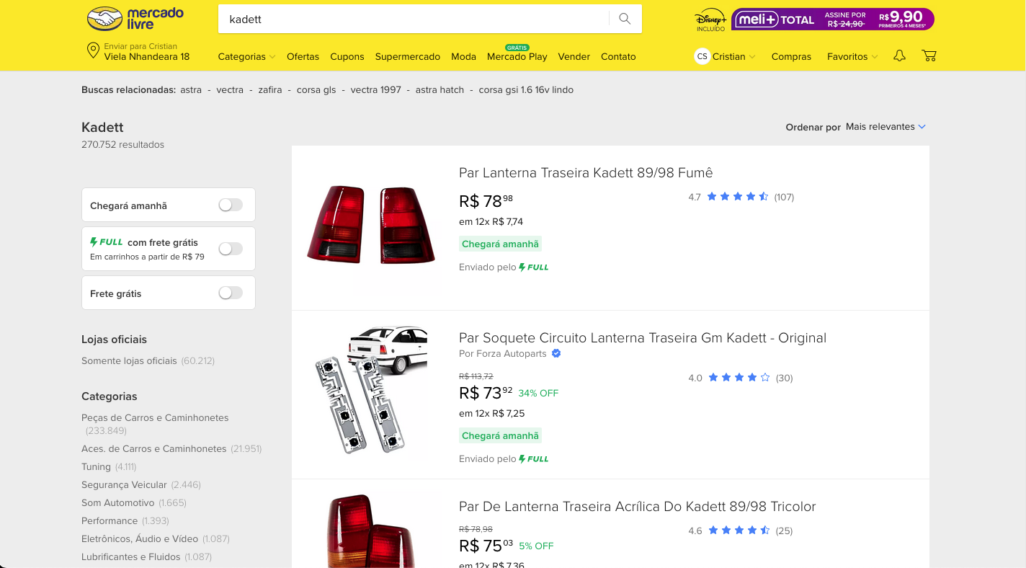
Apresentação (Usuário vem Primeiro)
Íris
Registro Rígido (Moderação de Conteúdo)
Páginas Interconectadas
Padronizado
Comerciável

Slide 39
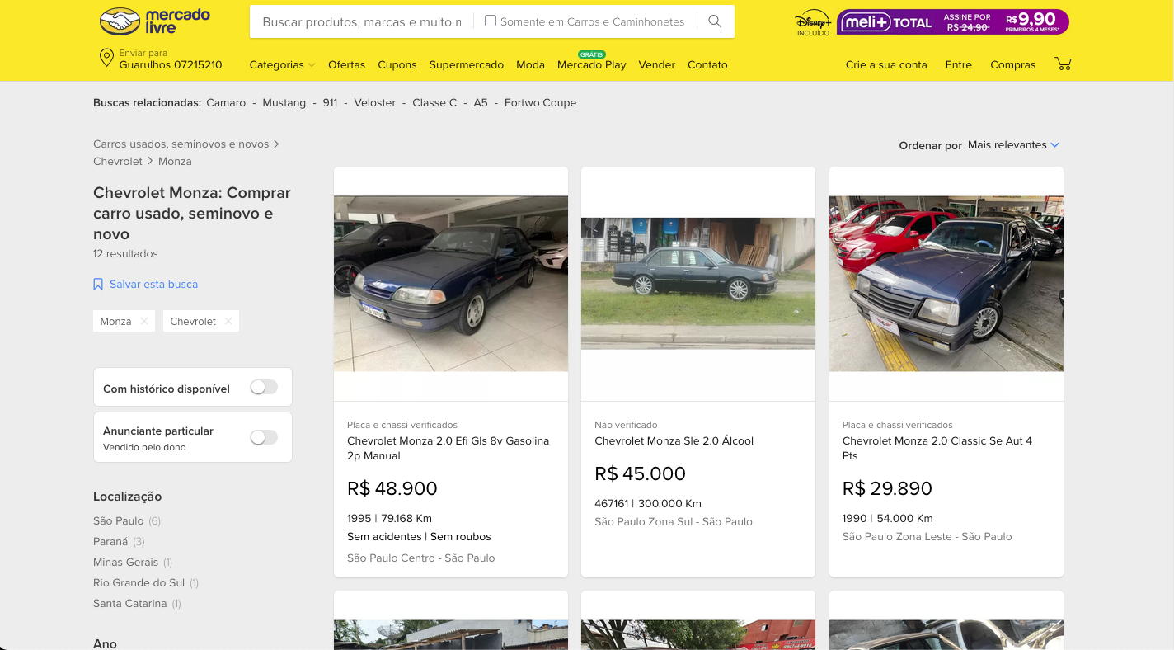
Apresentação (Usuário vem Primeiro)
Íris
Registro Rígido (Moderação de Conteúdo)
Páginas Interconectadas
Padronizado
Comerciável

Slide 40
Apresentação (Usuário vem Primeiro)
Íris
Registro Rígido (Moderação de Conteúdo)
Páginas Interconectadas
Inconsistência
🕵️‍♀️
Padronizado
Comerciável

Slide 41
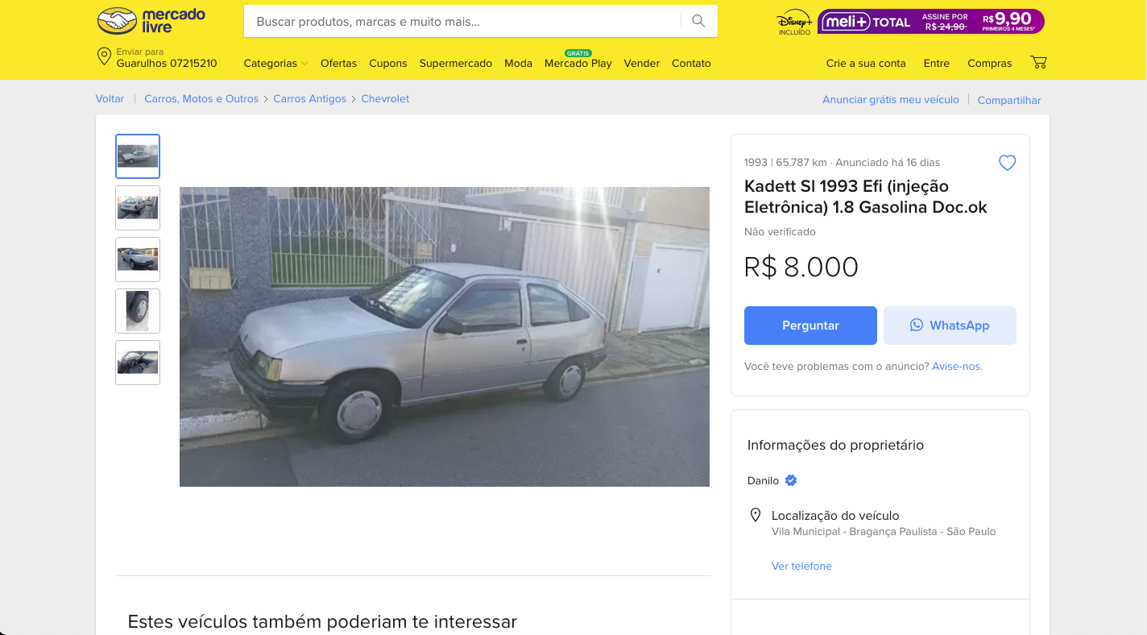
Apresentação (Usuário vem Primeiro)
Íris
Registro Rígido (Moderação de Conteúdo)
Inconsistência
🕵️‍♀️
Páginas Interconectadas
Padronizado
Comerciável

Slide 42
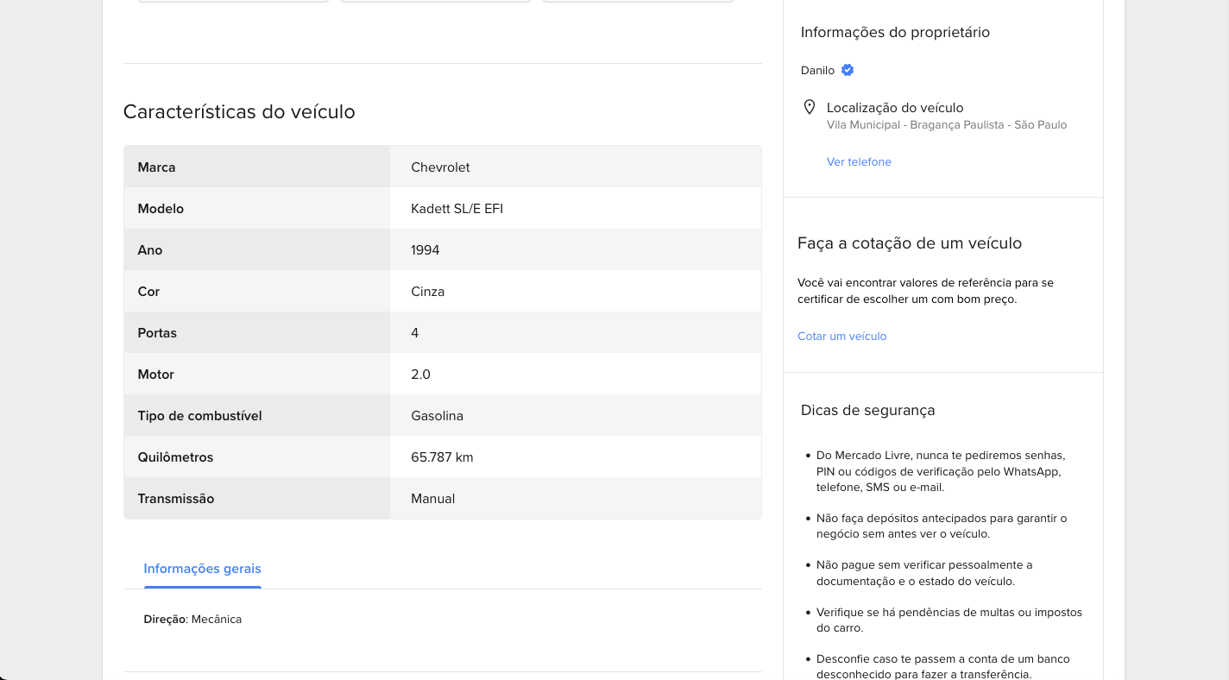
Apresentação (Usuário vem Primeiro)
Íris
Registro Rígido (Moderação de Conteúdo)
Páginas Interconectadas
Inconsistência
Padronizado
🕵️‍♀️
Comerciável

Slide 43
Apresentação (Usuário vem Primeiro)
Íris
Registro Rígido (Moderação de Conteúdo)
Páginas Interconectadas
Inconsistência
Padronizado
🕵️‍♀️
Comerciável

Slide 44
Registro Rígido (Moderação de Conteúdo)
Apresentação (Usuário vem Primeiro)
Íris
Páginas Interconectadas
Padronizado
Comerciável

Slide 45
Registro Rígido (Moderação de Conteúdo)
Apresentação (Usuário vem Primeiro)
Íris
Páginas Interconectadas
Padronizado
Comerciável

Slide 46
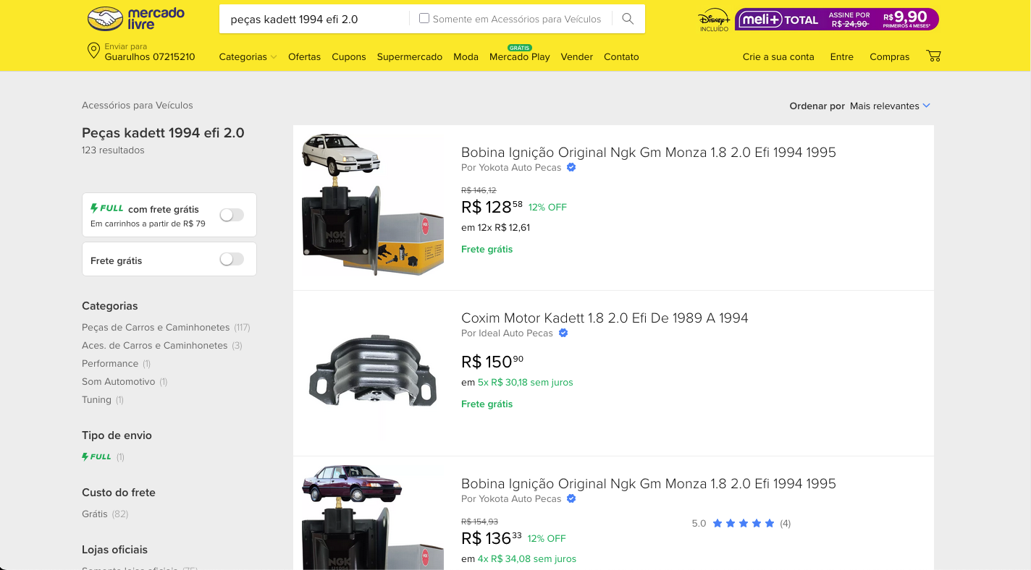
Registro Rígido (Moderação de Conteúdo)
Apresentação (Usuário vem Primeiro)
Íris
Páginas Interconectadas
Padronizado
Comerciável

Slide 47
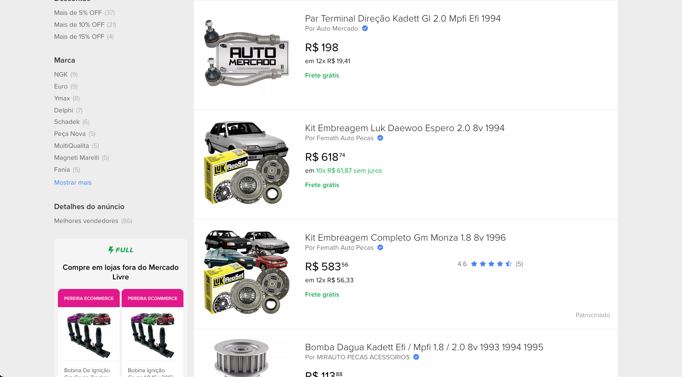
Registro Rígido (Moderação de Conteúdo)
Apresentação (Usuário vem Primeiro)
Íris
Páginas Interconectadas
Padronizado
Comerciável

Slide 48
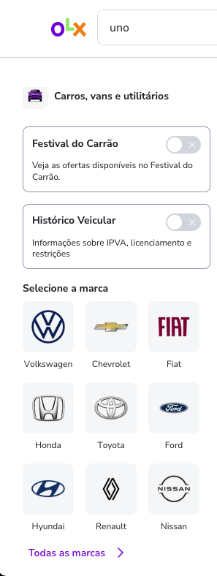
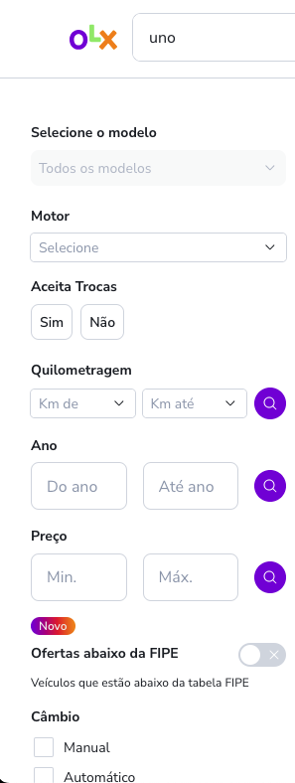
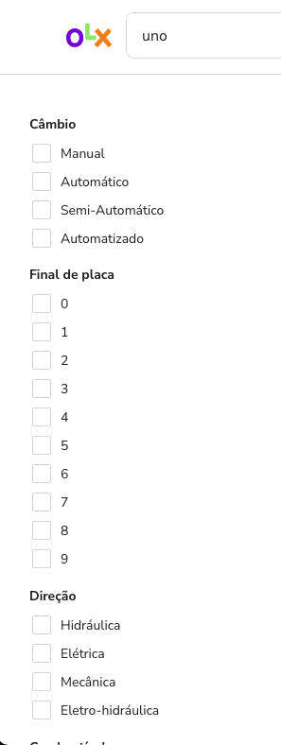
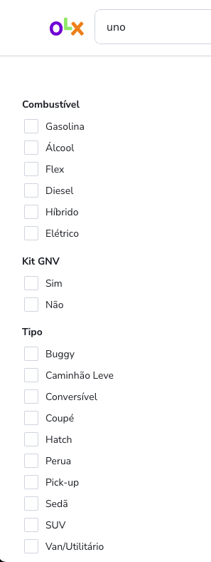
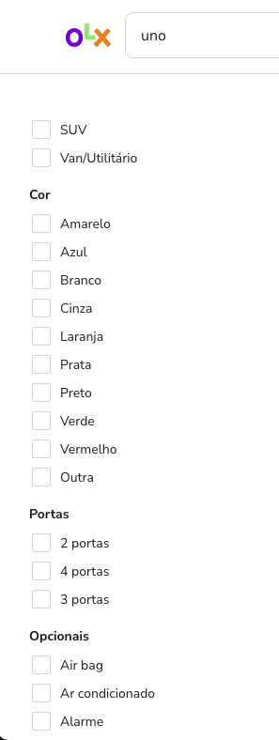
Registro Rígido (Moderação de Conteúdo)
Apresentação (Usuário vem Primeiro)
Íris
Páginas Interconectadas
Padronizado
Comerciável

Slide 49
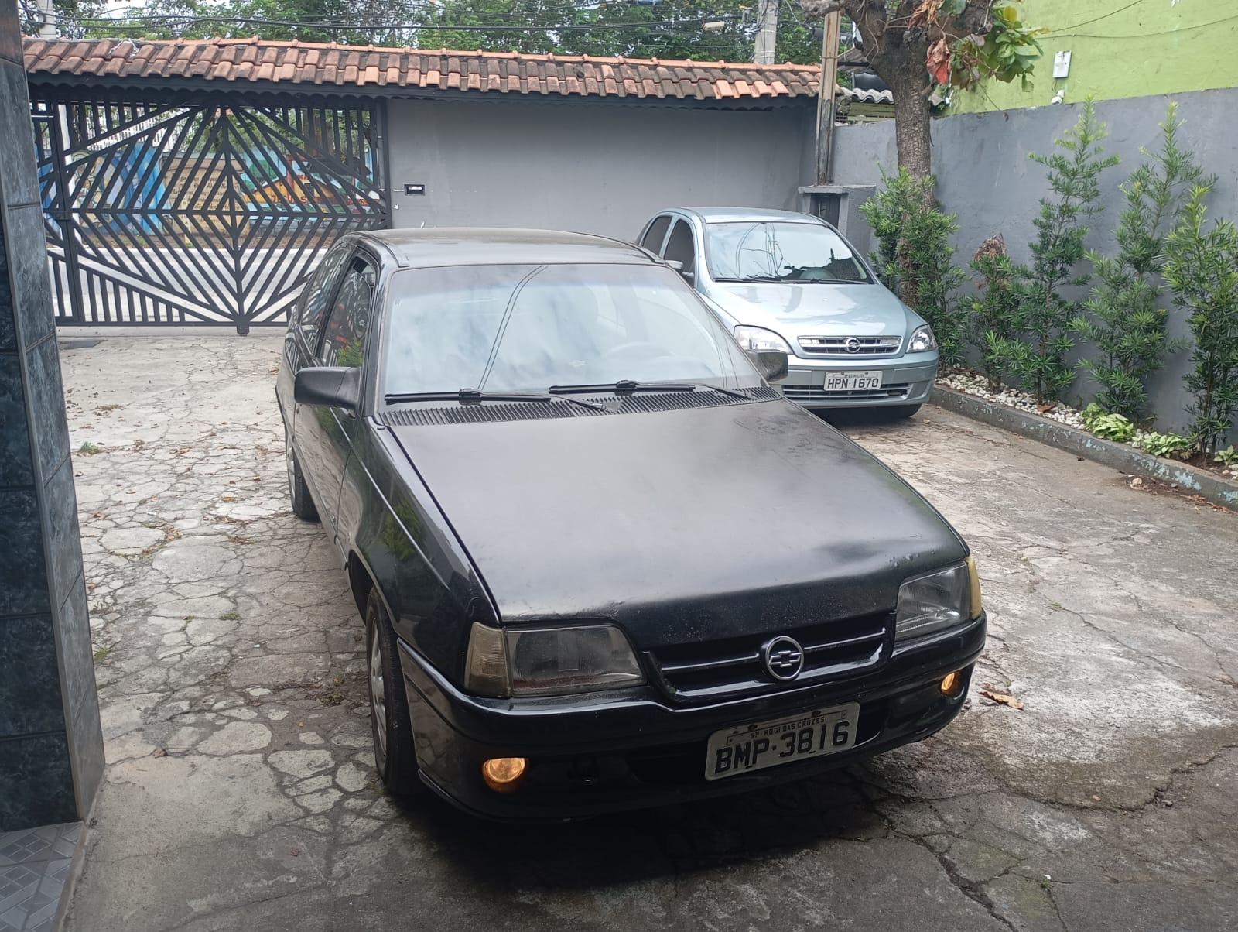
Registro Rígido (Moderação de Conteúdo)
Apresentação (Usuário vem Primeiro)
Íris
Páginas Interconectadas
Padronizado
Comerciável

Slide 50
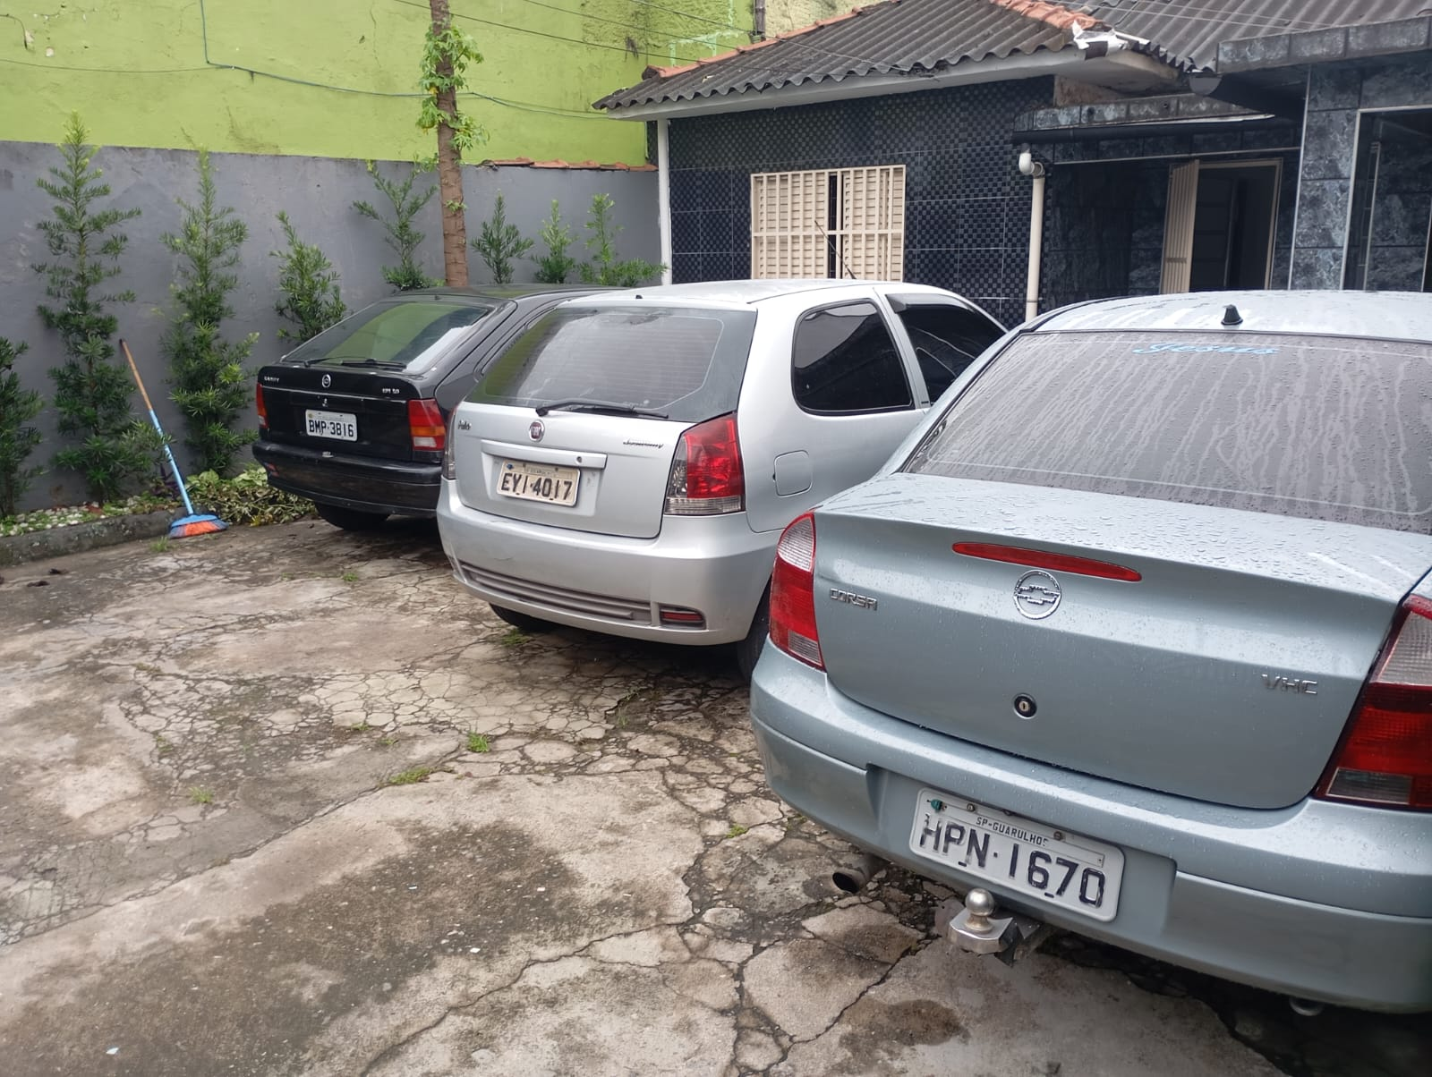
Registro Rígido (Moderação de Conteúdo)
Apresentação (Usuário vem Primeiro)
Íris
Páginas Interconectadas
Padronizado
Comerciável

Slide 51
Registro Rígido (Moderação de Conteúdo)
Apresentação (Usuário vem Primeiro)
Íris
Páginas Interconectadas
Padronizado
Cristian Silva Vieira
Mirela Melo de Viena
João Eduardo Melnic
Comerciável

Slide 52
Íris
Cristian Silva Vieira
Mirela Melo de Viena
João Eduardo Melnic

Slide 53
Íris
Obrigado, e até! >:]
Cristian Silva Vieira
Mirela Melo de Viena
João Eduardo Melnic

